Slide 1
Simple Calculator
1 - Ôn tập
https://github.com/tqlong/advprogram

Slide 2
Nội dung
Ôn tập:
Kiểu và biến
Phép toán, thứ tự ưu tiên
Lệnh rẽ nhánh
Hàm và gọi hàm
Chương trình Simple Calculator

Slide 3
Đặt vấn đề
Xây dựng chương trình tính các phép toán cộng, trừ, nhân, chia, phần dư khi chia 2 số nguyên

Slide 4
Các bước thực hiện (phương án)
Nhập 2 số nguyên và kí tự thể hiện phép toán.
Lựa chọn phép toán
Tính toán kết quả
In ra màn hình text
Cần mô tả bằng lời các bước giải quyết vấn đề.

Slide 5
Lập trình
Nhập 2 số nguyên int và kí tự char thể hiện phép toán bằng std::cin
Dùng switch lựa chọn phép toán, tính toán kết quả
In ra màn hình bằng std::cout
Tìm kiếm, tra cứu cách sử dụng ngôn ngữ lập trình thực hiện các bước đã đề ra

Slide 6
Simple Calculator 0.1
#include <iostream> using namespace std; int main() { int num1, num2; char op; cin >> num1 >> num2 >> op; // Đặt lệnh switch ở đây để lựa chọn phép toán return 0; }

Slide 7
Simple Calculator 0.1
switch (op) { case '+': cout << num1 + num2 << endl; break; case '-': cout << num1 - num2 << endl; break; case '*': cout << num1 * num2 << endl; break; case '/': cout << num1 / num2 << endl; break; case '%': cout << num1 % num2 << endl; break; default: cout << "Invalid operator" << endl; }

Slide 8
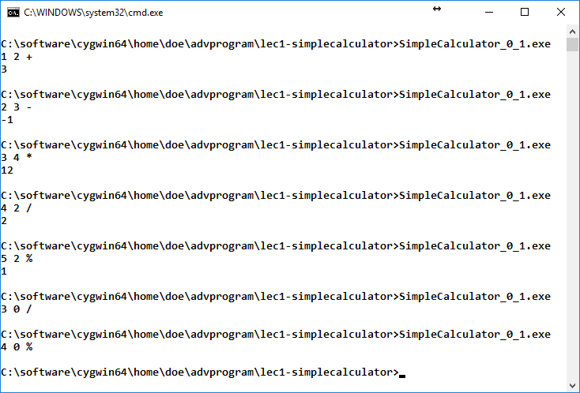
Kết quả
Sử dụng cửa sổ lệnh Command Prompt
Sau khi dịch chương trình bằng CodeBlocks

Slide 9
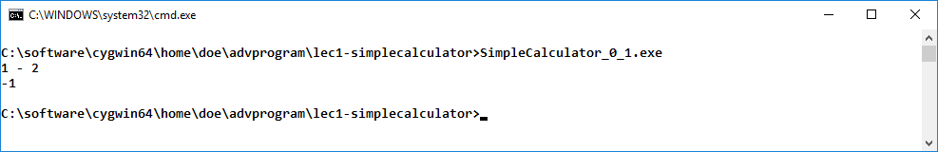
Cải tiến
Nhập toán tử phía sau toán hạng không được tự nhiên. Thay lệnh nhập bằng lệnh
cin >> num1 >> op >> num2;

Slide 10
Cải tiến
Khi chia hoặc lấy phần dư khi chia cho 0, chương trình báo lỗi. Cần kiểm tra trước khi chia cho 0
case '/': if (num2 == 0) cout << "Invalid divisor" << endl; else cout << num1 / num2 << endl; break; case '%': if (num2 == 0) cout << "Invalid divisor" << endl; else cout << num1 % num2 << endl; break;

Slide 11
Bài tập
Chương trình có thể còn lỗi gì ?
Tìm cách sửa các lỗi này.
Thêm tính năng đảo chỗ 2 số
Thay đầu vào bằng số thực (float, double)

Slide 12
Nội dung
Ôn tập:
Kiểu và biến
Phép toán, thứ tự ưu tiên
Lệnh rẽ nhánh
Hàm và gọi hàm
Chương trình Simple Calculator 0.2

Slide 13
Kỹ thuật khác
Nhập 2 số nguyên và kí tự thể hiện phép toán qua tham số trên dòng lệnh
Sử dụng các tham số argc, argv của hàm main()
Chuyển xâu kí tự thành số bằng atoi()
Viết hàm tính toán các phép tính số học
Gọi hàm

Slide 14
Simple Calculator 0.2
#include <iostream> #include <cstdlib> using namespace std; int arithmetic(int num1, int num2, char op); int main(int argc, char* argv[]) { int num1, num2; char op; num1 = atoi(argv[1]); op = argv[2][0]; num2 = atoi(argv[3]); cout << arithmetic(num1, num2, op) << endl; return 0; } | Lệnh atoi chuyển xâu kí tự thành số nguyên khai báo trong <cstdlib> Hàm tính toán số học Tham số argv[0] là tên chương trình, argv[1] là tham số thứ nhất trên dòng lệnh, argv[2] là tham số thứ 2, … Số hạng thứ nhất là tham số thứ nhất Ký tự đầu tiên của tham số thứ hai Số hạng thứ hai là tham số thứ ba Gọi hàm và in kết quả

Slide 15
Simple Calculator 0.2
int arithmetic(int num1, int num2, char op) { switch (op) { case '+': return num1 + num2; case '-': return num1 - num2; case 'x': return num1 * num2; case '/': if (num2 == 0) { cout << "Invalid divisor" << endl; exit(1); } else return num1 / num2; case '%': if (num2 == 0) { cout << "Invalid divisor" << endl; exit(1); } else return num1 % num2; default: cout << "Invalid operator" << endl; exit(1); } } | Hàm có 3 tham số, trả về kiểu int Không dùng std::cout ở đây mà dùng return trả về kết quả tính toán Thay dấu * bằng dấu x vì dấu * là ký tự đặc biệt trên các cửa sổ lệnh Thoát chương trình khi số chia bằng 0 Thoát chương trình khi phép toán không hợp lệ

Slide 16
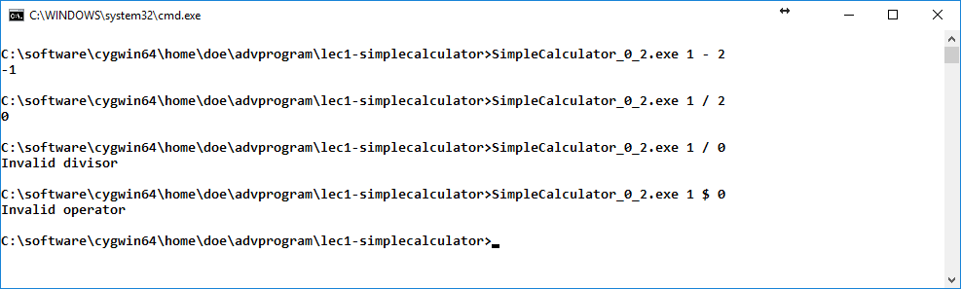
Simple Calculator 0.2

Slide 17
Bài tập
Cho phép nhập số hạng là số thực
Kiểm tra số tham số có hợp lệ
Trường hợp dòng lệnh chỉ có hai tham số, đây là yêu cầu tính hàm (lượng giác hoặc căn bậc 2). Ví dụ:
SimpleCalculator.exe cos 1.5
SimpleCalculator.exe sqrt 5.2
Hãy lựa chọn phương án và kỹ thuật giải quyết các vấn đề trên.

Slide 18
Tổng kết
Ôn tập
Nhập liệu từ luồng nhập chuẩn, từ dòng lệnh
Kiểu dữ liệu cơ bản
Các phép toán số học, thứ tự phép toán
Lệnh rẽ nhánh: if, switch
Hàm có tham số và kết quả trả về
Lời gọi hàm

